Slide 2
Prezentační program
MS Power Point

Slide 3
Obsah
Spuštění programu
Prostředí programu
Karta Domů
Karta Návrh – motivy
Karta Návrh – styly pozadí
Snímek – formát pozadí – výplně
Snímek – textové pole
Snímek – přidání

Slide 4
Spuštění programu PowerPoint
1. Klikněte na tlačítko Start v levém dolní rohu obrazovky.
3. Vyhledejte Microsoft Office a klikněte myší.
2. Příkaz Všechny programy.
Vyberte program Microsoft PowerPoint a klikněte myší. Program se spustí.

Slide 5
Prostředí PowerPointu

Slide 6
Vlastní snímek – zápis informací

Slide 7
Pás karet – karta Domů

Slide 8
Snímek – pořadí snímků

Slide 9
Karta Návrh – nabídka motivů

Slide 10
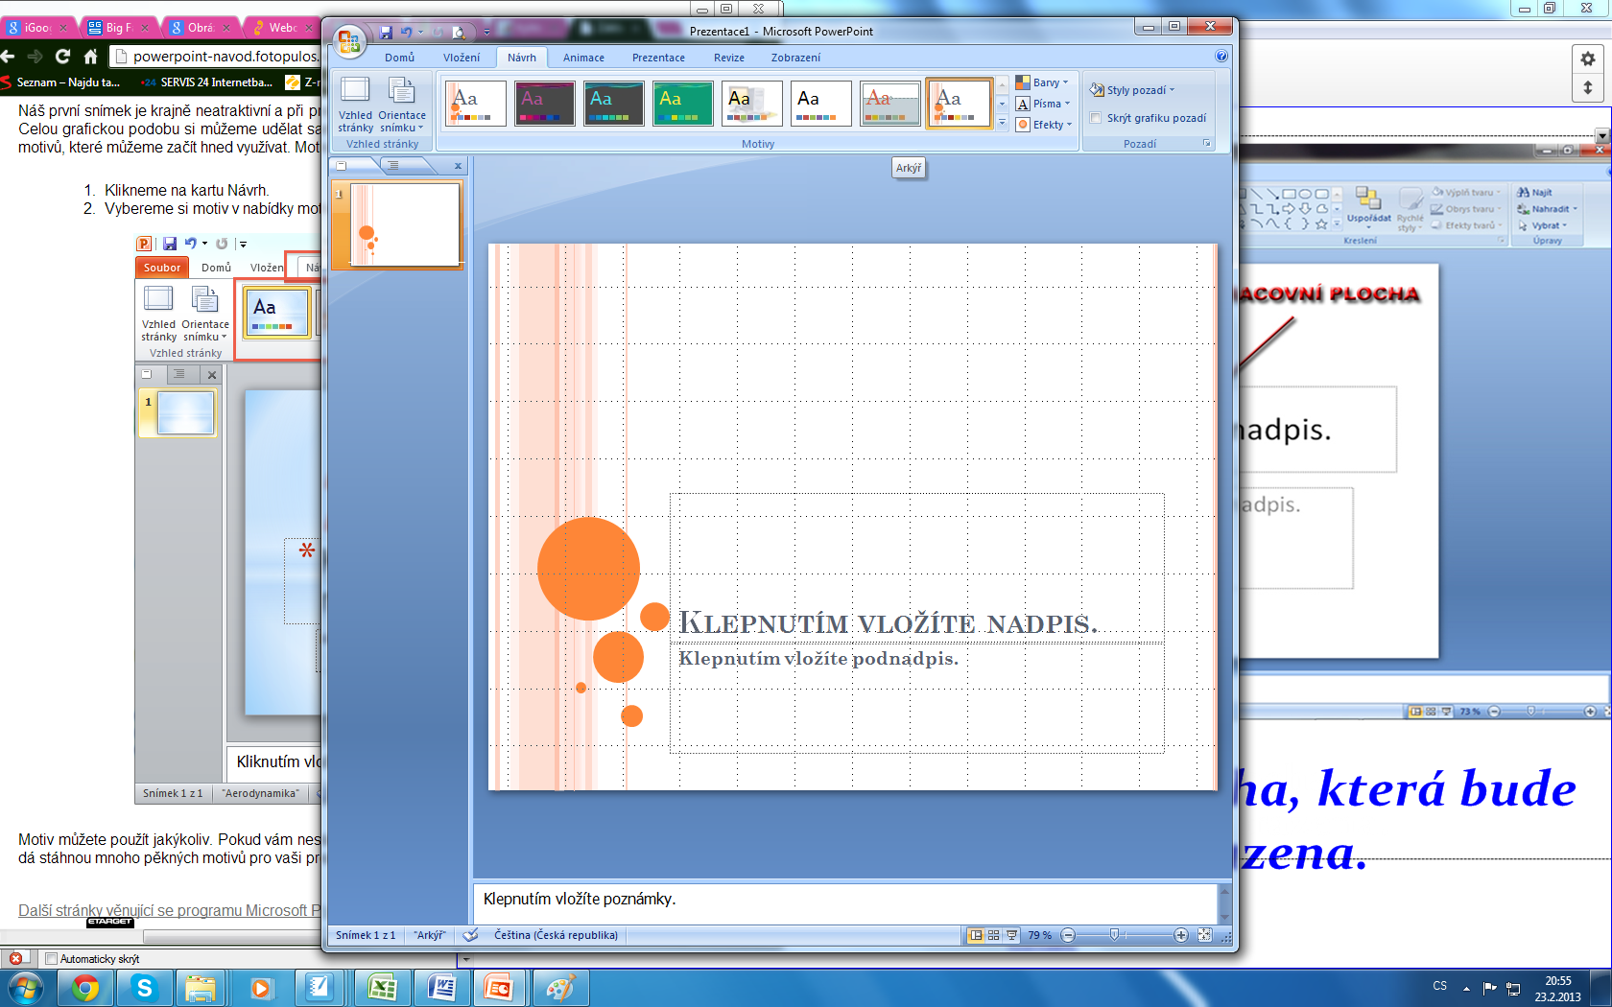
Snímek – výběr motivu

Slide 11
Návrh – styly pozadí

Slide 12
Snímek – formát pozadí snímku

Slide 13
Snímek – pozadí - výplň

Slide 14
Snímek – pozadí – výplň textura

Slide 15
Snímek – pozadí – výplň obrázek

Slide 16
Textové pole – zápis po kliknutí

Slide 17
Nový snímek – přidání dalších

Slide 18
Úkoly
1.
Vyber téma z přírodovědy
2.
Dej název prezentaci.
3.
Vytvoř vhodné pozadí prezentace.
Označ ji svým jménem.

Slide 19
Zdroje:
Screeny – vlastní práce.
Microsoft PowerPoint [online]. 2013 [cit. 2013-03-06]. Dostupné z: http://cs.wikipedia.org/wiki/Powerpoint

Slide 20
Název projektu : Objevujeme svět kolem nás Reg. číslo projektu: CZ.1.07/1.4.00/21.2040
Autor : Mgr. Zdeňka Švecová
Období vytvoření výukového materiálu : únor 2013
Vzdělávací obor : Informatika pro 1.stupeň ZŠ – práce s textovými, grafickými editory a internetem
Anotace : Ukázka postupu při tvorbě vlastní prezentace v programu MS PowerPoint.
Očekávaný výstup : Poznává program PowerPoint, seznamuje se s jeho prostředím, získává základní znalosti o programu.

